Slide 1


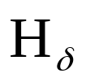
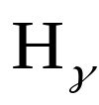
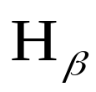
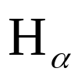
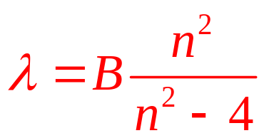
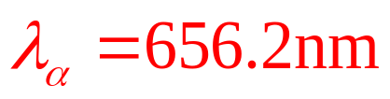
原子光谱：原子辐射时所发射的不同频率成分的电磁波，电磁波的排列构成了原子光谱。
一、氢原子光谱的实验规律
410.2
434.0
486.1
656.3
1885年巴尔末（Balmer）找到了一个经验公式：
B=364.57nm
n=3、4、5...
如n=3：

Slide 2
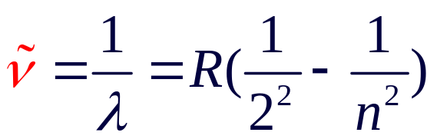
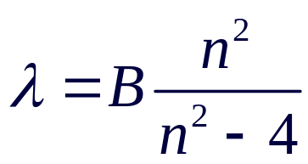

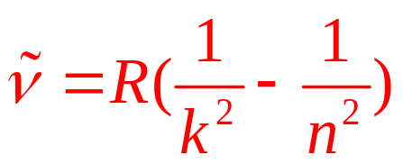
定义波数
里德伯常数
k=1、2、3…...
n=2、3、4…...
里德伯公式或广义巴尔末公式
k
n
光 谱 系
区域
日期
1
≥ 2
赖曼（Lyman）系
紫外
1916年
2
≥ 3
巴尔末（Balmer）系
可见
1880年
3
≥ 4
帕邢（paschen）系
可见
1908年
4
≥ 5
布喇开（Brackett）系
红外
1922年
5
≥ 6
普芳德（Pfund）系
红外
1924年

Slide 3
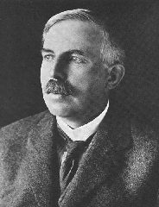
J.J.汤姆孙的面包夹葡萄干模型
整个原子呈胶冻状的球体，正电荷均匀分布于球体上，而电子镶嵌在原子球内，在各自的平衡位置附近做简谐振动，并发射同频率的电磁波。
-
-
-
-
-
-
卢瑟福 (E.Rufherford， 1871—1937)
英国物理学家. 1899年发现铀盐放射出α、β 射线，提出天然放射性元素的衰变理论和定律.
根据 α 粒子散射实验，提出了原子的有核模型，把原子结构的研究引上了正确的轨道，被誉为原子物理之父．

Slide 4
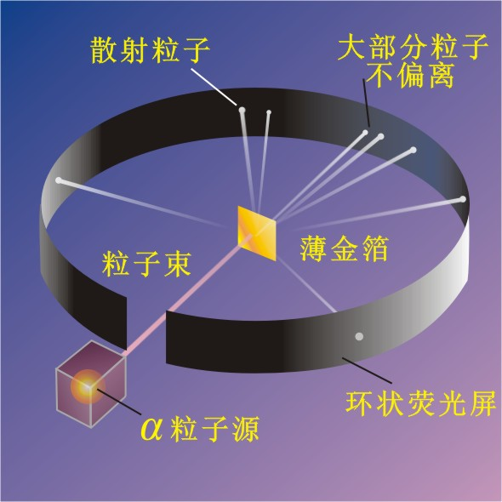


二、原子的经典模型
卢瑟福的核式原子模型：
原子由原子核和核外电子构成，原子核带正电荷，占据整个原子的极小一部分空间，而电子带负电，绕着原子核转动，如同行星绕太阳转动一样。

Slide 5






经典物理的困难
根据经典电磁理论，电子绕核作匀速圆周运动将不断向外辐射电磁波 .
+
发射光谱应是连续谱；
原子不稳定 .
+

Slide 6
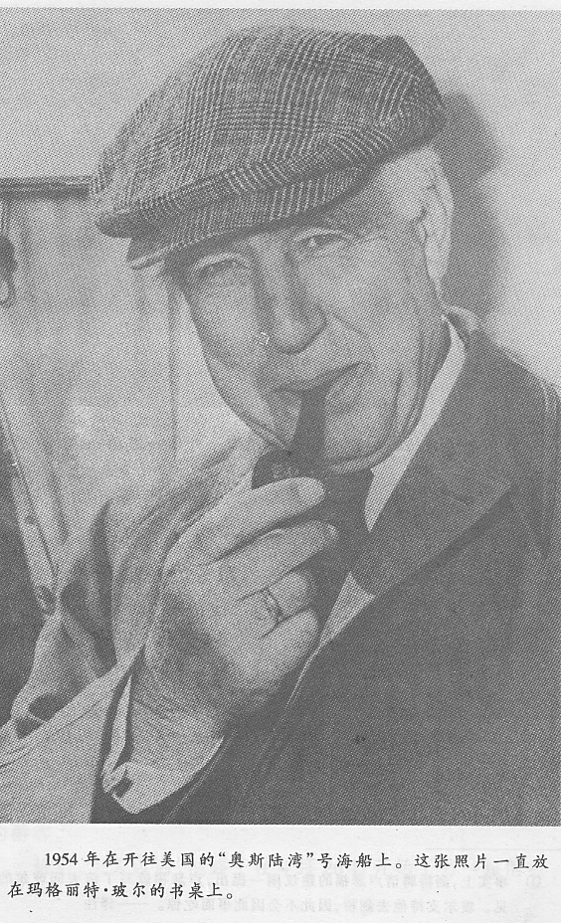

玻 尔 (Bohr . Niels 1885—1962)
丹麦物理学家，现代物理学的创始人之一.提出关于原子稳定性和量子跃迁理论的三条假设，从而完满地解释了氢原子光谱的规律. 1922年玻尔获诺贝尔物理学奖.

Slide 7




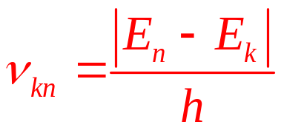
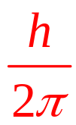

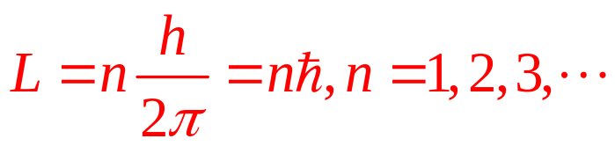
三 、玻尔的氢原子理论
（1）定态假设 原子系统只能处在一系列不连续的能量状态，在这些状态中，电子虽然作加速运动，但并不辐射电磁波，这些状态称为原子的稳定状态（简称定态），相应的能量分别为
（2）量子跃迁假设 当原子从一个能量为 的定态跃迁到另
一能量为 的定态时，就要发射或吸收一个频率为 的光子。
玻尔频率公式
（3）量子化条件 在电子绕核作圆周运动中，其稳定状态必须满足电子的角动量 等于 的整数倍的条件。

Slide 8
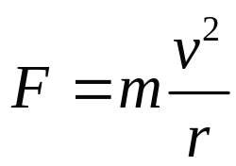
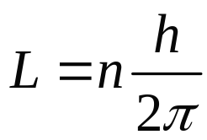
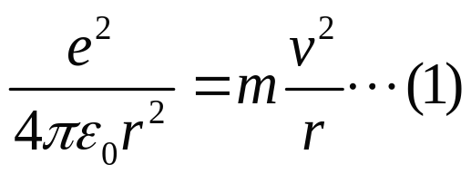
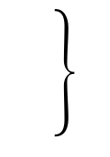
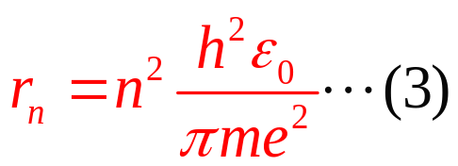
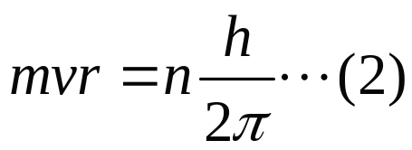
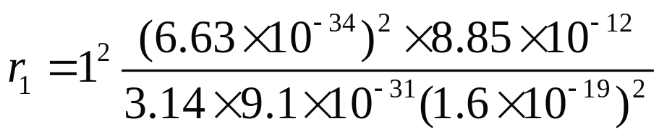

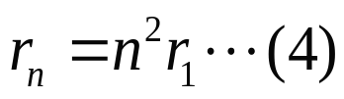
电子轨道半径的量子化
M
+
m
n=1、2、3、4…...
注意：①n=1的轨道r₁称为玻尔半径。
②量子数为n的轨道半径

Slide 9
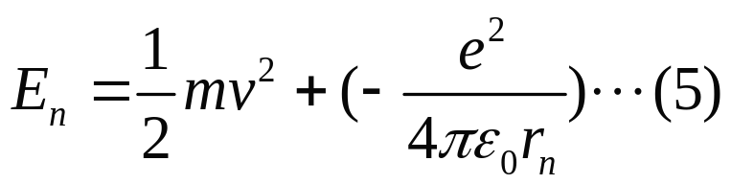
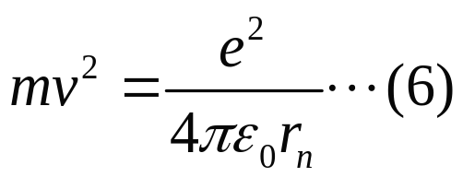
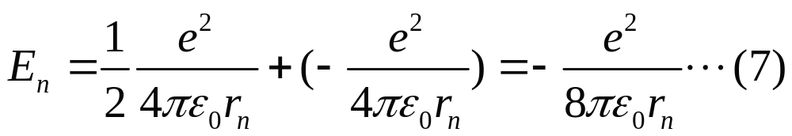
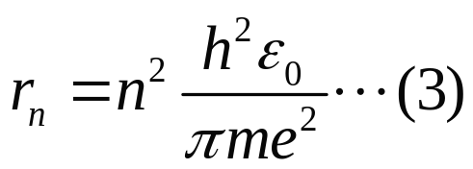
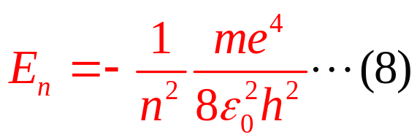
定态能量是量子化的
原子处在量子数为n的状态，其能量：
M
+
m
由（1）式：
（6）代入（5）式
n=1、2、3、4…

Slide 10
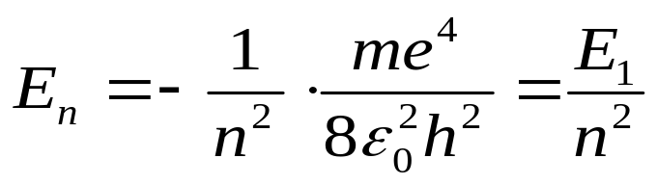




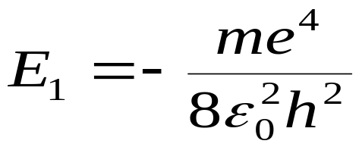








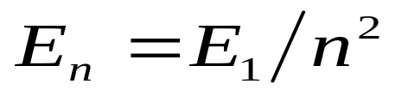


自由态
氢原子能级图
基态能量
激发态
激发态能量
电离能：从定态到自由态所需最小能量
基态
基态13.6eV

Slide 11
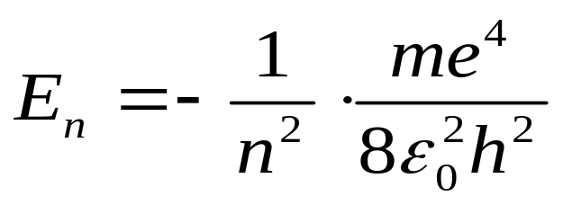
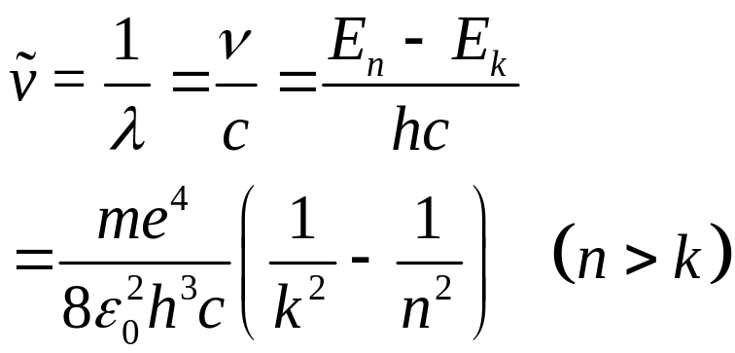
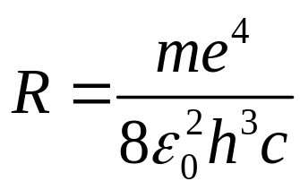
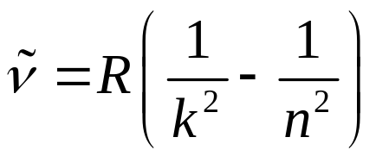

玻尔理论对氢原子光谱的解释
电子从高能级n向低能级k跃迁时放出光子的波数：
理论值与实验值符合得非常好！

Slide 12
氢原子能级跃迁与光谱图
n=∞
0
n=5
布拉开系
-0.54 eV
帕邢系
n=4
-0.85 eV
巴耳末系
n=3
-1.51 eV
n=2
-3.40 eV
莱曼系
n=1
-13.6 eV

Slide 13
四、玻尔的氢原子理论的意义和困难
（1）正确地指出原子能级的存在（原子能量量子化）；
（2）正确地指出定态和角动量量子化的概念；
（3）正确的解释了氢原子及类氢离子光谱；
（4）无法解释比氢原子更复杂的原子；
（5）把微观粒子的运动视为有确定的轨道是不正确的；
（6）是半经典半量子理论.

Slide 14


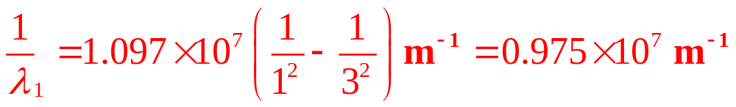

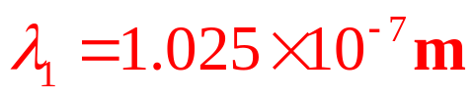
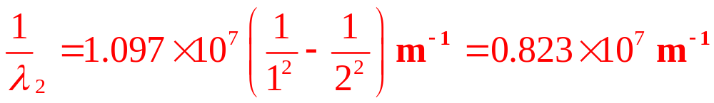

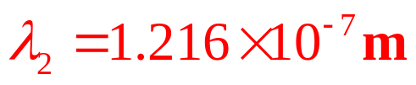
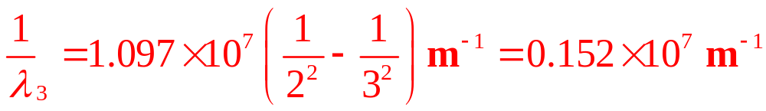
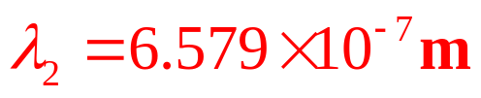
例 如用能量为12.6eV的电子轰击氢原子，将产生那些谱线？
n取3
解：
可能的轨道跃迁： 3→1 ，3→2 ，2→1

